Slide 1
科学使用GIT
git - the stupid content tracker
Terry 2017/08/24

Slide 2
课程目标
课程目标 | 结果/预期成果 | 培养的技能
1、GIT相关介绍 | 了解Git的基本原理 | GIT基本操作
2、GIT基本掌握 | 会用 & 正确使用日常操作 | Git日常操作
3、深入了解Git | 掌握Git日常使用 | Git的内部操作的一些原理
4、Git分支管控流程 | 掌握分支管控 | 熟悉多人协作开发的工作流
5、后续学习目标&方向 | 学习途径分享 | 自学能力、GIT深入

Slide 3
GIT背景
简介
git - the stupid content tracker
背景
Linus Benedict Torvalds
BitKeeper
特点
C语言开发出来的
分布式
对比CVS、Subversion集中式
灵活的分支管控
本身关心文件的整体性是否有改变，而非文件内容差异

Slide 4
GIT相关软件工具
客户端GUI
Git for Windows（命令行较方便）
TortoiseGit（类SVN）
SourceTree（MAC、WINDOWS通吃）
GitHub Desktop
GitEye
…
仓库管控/托管
github（开源项目）
gitlab（支持自行部署、快速实现软件开发流程、集成CI/CD、CodeReview等）
码云（国内）
CSDN CODE（国内）
…

Slide 5
基本理论- git库目录
hooks
存储钩子的文件夹
logs
存储日志的文件夹
refs
存储指向各个分支的指针（SHA-1标识）文件
objects
存放git对象
config
存放各种设置文档
HEAD
指向当前所在分支的指针文件路径，一般指向refs下的某文件

Slide 6
基本理论- git数据结构
不变的、仅追加的对象数据库，对象用hash标识
blob对象
Blobs没有适当的文件名、时间戳、或其他元数据。
是一个文件的内容
一个blob的内部名字是它的内容的hash。
tree对象
等效于目录
包含文件名列表以及文件的类型比特、到blob或tree对象的引用
tree对象是源树(source tree)的快照
commit对象
tree对象名字、一个时间戳、log信息、0个或多个父commit对象的名字
tag对象
容器（包含了到另一个对象的引用）
保存需要追溯的特定版本数据的一个commit对象的数字签名
可变的索引（index/stage/cache）
暂存目录树，为后续提交/合并做准备

Slide 7
基本理论 – 理解引用
branch、tag都算引用，Git命令可以创建、移动、删除引用
引用类型(.git/refs)
heads
引用一个本地对象，是commit的指针。
HEAD
仅仅指的是当前有效的head
默认情况下，在每个仓库下都有一个head，指向master的引用
remotes
引用远程repository中的一个对象
tags
标签
stash
引用一个还没有committed的一个对象
meta
…

Slide 8
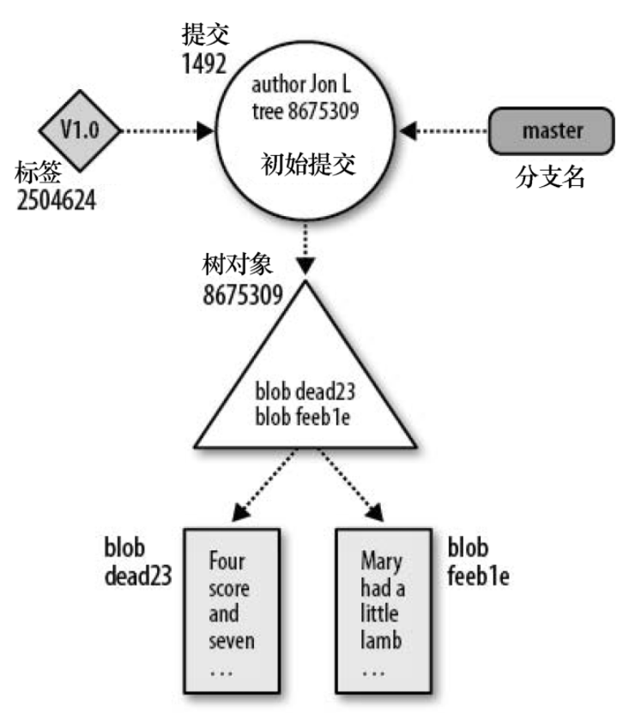
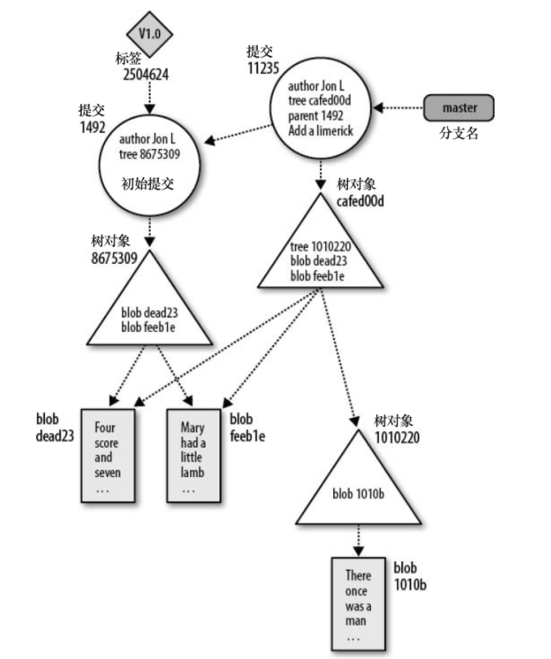
Git内部对象
commit
Git首次提交后内部对象结构
第二次提交后内部对象结构

Slide 9
初级（快速上手）
简介
导入新项目
做一些变更
跟踪是文件内容非文件
查看项目历史
分支管理
分支仅是对一个commit的引用
开发协作
勘查历史

Slide 10
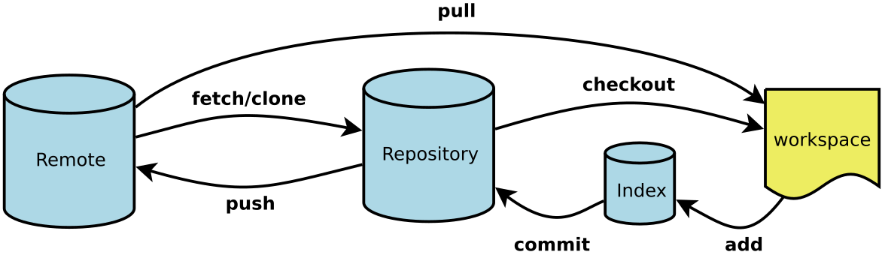
日常使用 – 图解1
Workspace：工作区
Index / Stage：暂存区
Repository：仓库区（或本地仓库）
Remote：远程仓库

Slide 11
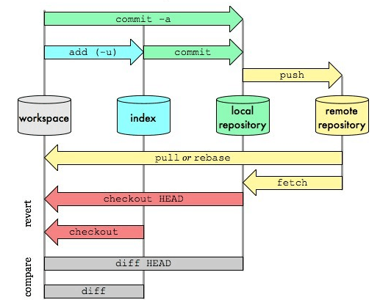
日常使用 – 图解2
Workspace：工作区
Index / Stage：暂存区
Repository：仓库区（或本地仓库）
Remote：远程仓库

Slide 12
一、新建代码库
# 在当前目录新建一个Git代码库
$ git init
# 新建一个目录，将其初始化为Git代码库
$ git init [project-name]
# 下载一个项目和它的整个代码历史
$ git clone [url]

Slide 13
二、配置
Git的设置文件为.gitconfig，它可以在用户主目录下（全局配置），也可以在项目目录下（项目配置）
# 显示当前的Git配置
$ git config –list
# 编辑Git配置文件
$ git config -e [--global]
# 设置提交代码时的用户信息
$ git config [--global] user.name "[name]"
$ git config [--global] user.email "[email address]"

Slide 14
三、增加/删除文件
# 添加指定文件到暂存区
$ git add [file1] [file2] ...
# 添加指定目录到暂存区，包括子目录
$ git add [dir]
# 添加当前目录的所有文件到暂存区
$ git add .
# 添加每个变化前，都会要求确认，对于同一个文件的多处变化，可以实现分次提交
$ git add –p
# 删除工作区文件，并且将这次删除放入暂存区
$ git rm [file1] [file2] ...
# 停止追踪指定文件，但该文件会保留在工作区
$ git rm --cached [file]
# 改名文件，并且将这个改名放入暂存区
$ git mv [file-original] [file-renamed]

Slide 15
四、代码提交
# 提交暂存区到仓库区
$ git commit -m [message]
# 提交暂存区的指定文件到仓库区
$ git commit [file1] [file2] ... -m [message]
# 提交工作区自上次commit之后的变化，直接到仓库区
$ git commit –a
# 提交时显示所有diff信息
$ git commit –v
# 使用一次新的commit，替代上一次提交， 如果代码没有任何新变化，则用来改写上一次commit的提交信息
$ git commit --amend -m [message]
# 重做上一次commit，并包括指定文件的新变化
$ git commit --amend [file1] [file2] ...

Slide 16
五、分支
# 列出所有本地分支
$ git branch
# 列出所有远程分支
$ git branch -r
# 列出所有本地分支和远程分支
$ git branch -a
# 新建一个分支，但依然停留在当前分支
$ git branch [branch-name]
# 新建一个分支，并切换到该分支
$ git checkout -b [branch]
# 新建一个分支，指向指定commit
$ git branch [branch] [commit]
# 新建一个分支，与指定的远程分支建立追踪关系
$ git branch --track [branch] [remote-branch]
# 切换到指定分支，并更新工作区
$ git checkout [branch-name]
# 切换到上一个分支
$ git checkout -
# 建立追踪关系，在现有分支与指定的远程分支之间
$ git branch --set-upstream [branch] [remote-branch]
# 合并指定分支到当前分支
$ git merge [branch]
# 选择一个commit，合并进当前分支
$ git cherry-pick [commit]
# 删除分支
$ git branch -d [branch-name]
# 删除远程分支
$ git push origin --delete [branch-name]
$ git branch -dr [remote/branch]

Slide 17
六、标签
# 列出所有tag
$ git tag
# 新建一个tag在当前commit
$ git tag [tag]
# 新建一个tag在指定commit
$ git tag [tag] [commit]
# 删除本地tag
$ git tag -d [tag]
# 删除远程tag
$ git push origin :refs/tags/[tagName]
# 查看tag信息
$ git show [tag]
# 提交指定tag
$ git push [remote] [tag]
# 提交所有tag
$ git push [remote] --tags
# 新建一个分支，指向某个tag
$ git checkout -b [branch] [tag]

Slide 18
七、查看信息
# 显示有变更的文件
$ git status
# 显示当前分支的版本历史
$ git log
# 显示commit历史，以及每次commit发生变更的文件
$ git log --stat
# 搜索提交历史，根据关键词
$ git log -S [keyword]
# 显示某个commit之后的所有变动，每个commit占据一行
$ git log [tag] HEAD --pretty=format:%s
# 显示某个commit之后的所有变动，其"提交说明"必须符合搜索条件
$ git log [tag] HEAD --grep feature
# 显示某个文件的版本历史，包括文件改名
$ git log --follow [file]
$ git whatchanged [file]
# 显示指定文件相关的每一次diff
$ git log -p [file]
# 显示过去5次提交
$ git log -5 --pretty --oneline
# 显示所有提交过的用户，按提交次数排序
$ git shortlog -sn
# 显示指定文件是什么人在什么时间修改过
$ git blame [file]
# 显示暂存区和工作区的差异
$ git diff
# 显示暂存区和上一个commit的差异
$ git diff --cached [file]
# 显示工作区与当前分支最新commit之间的差异
$ git diff HEAD
# 显示两次提交之间的差异
$ git diff [first-branch]...[second-branch]
# 显示今天你写了多少行代码
$ git diff --shortstat "@{0 day ago}"
# 显示某次提交的元数据和内容变化
$ git show [commit]
# 显示某次提交发生变化的文件
$ git show --name-only [commit]
# 显示某次提交时，某个文件的内容
$ git show [commit]:[filename]
# 显示当前分支的最近几次提交
$ git reflog

Slide 19
Git 引用版本的一些注意
# 父节点引用
$ git show HEAD^ # to see the parent of HEAD
$ git show HEAD^^ # to see the grandparent of HEAD
$ git show HEAD~4 # to see the great-great grandparent of HEAD
#多个祖先HEAD^2第二个父提交引用
$ git show HEAD^1 # show the first parent of HEAD (same as HEAD^)
$ git show HEAD^2 # show the second parent of HEAD

Slide 20
八、远程同步
# 下载远程仓库的所有变动
$ git fetch [remote]
# 显示所有远程仓库
$ git remote -v
# 显示某个远程仓库的信息
$ git remote show [remote]
# 增加一个新的远程仓库，并命名
$ git remote add [shortname] [url]
# 取回远程仓库的变化，并与本地分支合并
$ git pull [remote] [branch]
# 上传本地指定分支到远程仓库
$ git push [remote] [branch]
# 强行推送当前分支到远程仓库，即使有冲突
$ git push [remote] --force
# 推送所有分支到远程仓库
$ git push [remote] --all

Slide 21
九、撤销
# 恢复暂存区的指定文件到工作区
$ git checkout [file]
# 恢复某个commit的指定文件到暂存区和工作区
$ git checkout [commit] [file]
# 恢复暂存区的所有文件到工作区
$ git checkout .
# 重置暂存区的指定文件，与上一次commit保持一致，但工作区不变
$ git reset [file]
# 重置暂存区与工作区，与上一次commit保持一致
$ git reset --hard
# 重置当前分支的指针为指定commit，同时重置暂存区，但工作区不变
$ git reset [commit]
# 重置当前分支的HEAD为指定commit，同时重置暂存区和工作区，与指定commit一致
$ git reset --hard [commit]
# 重置当前HEAD为指定commit，但保持暂存区和工作区不变
$ git reset --keep [commit]
# 新建一个commit，用来撤销指定commit
# 后者的所有变化都将被前者抵消，并且应用到当前分支
$ git revert [commit]
# 暂时将未提交的变化移除，稍后再移入
$ git stash
$ git stash pop

Slide 22
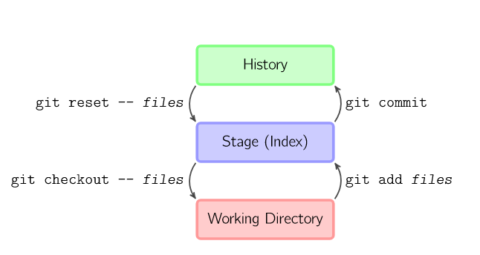
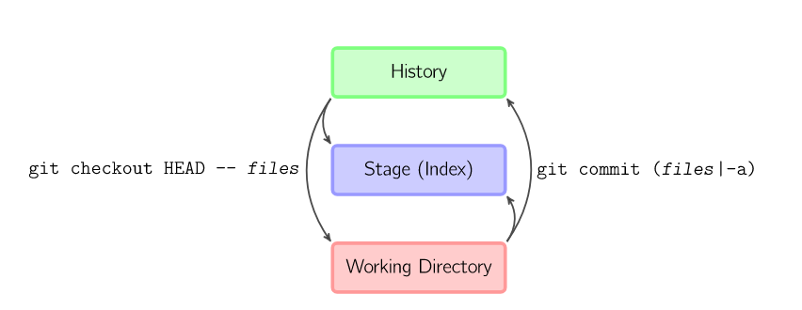
理解三棵树

Slide 23
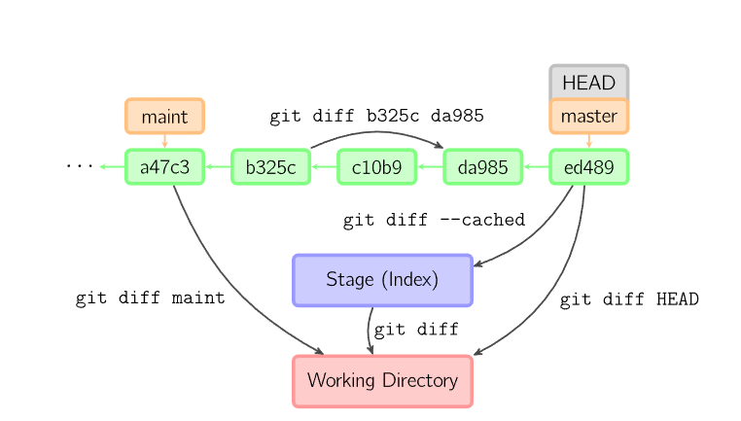
Git diff内部对象图解
各种git diff的差别

Slide 24
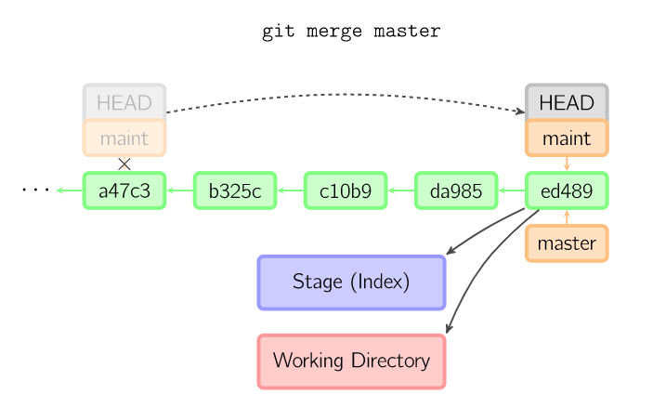
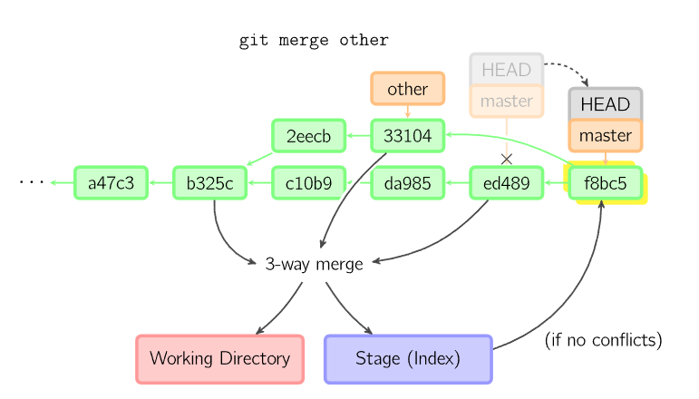
分支合并(普通) – merge两种合并类型
-- 在master分支上进行
Fast-forward合并
三方合并

Slide 25
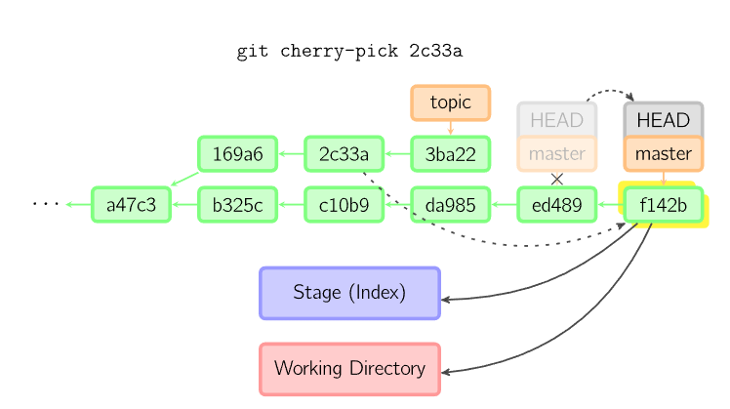
分支合并(挑选) - cherry-pick
-- 在master分支上进行
挑选提交对象合并

Slide 26
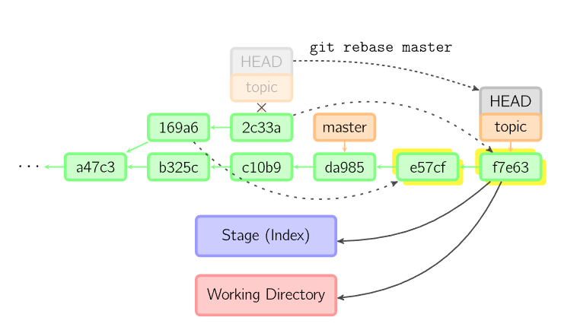
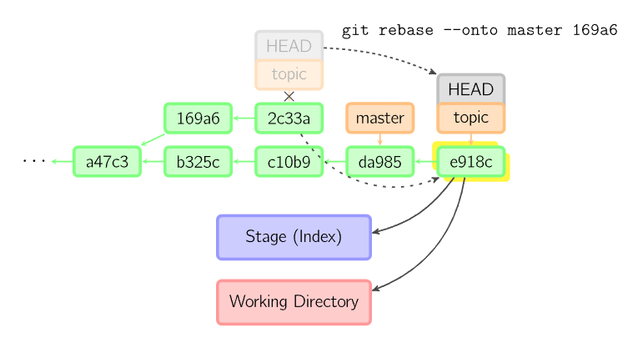
分支合并(重放) - rebase
-- 在feature分支上进行，把相关更新在master分支上重放提交历史
rebase本质是线性化的自动的 cherry-pick
rebase –onto 选项限制了重放历史

Slide 27
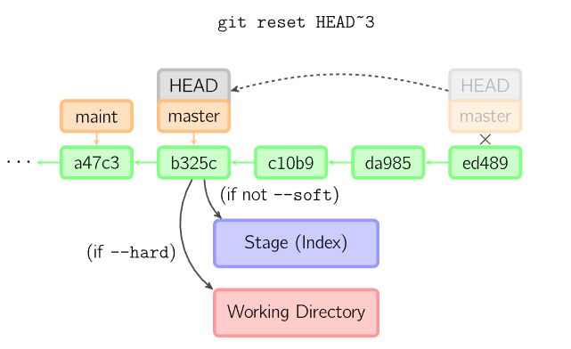
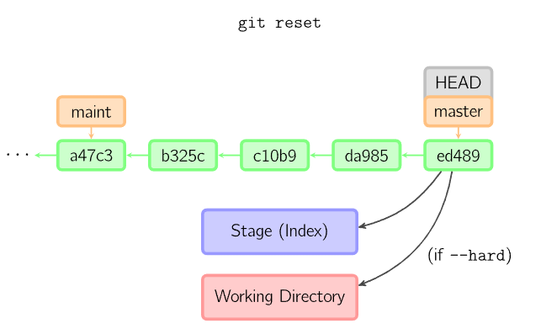
Git reset内部对象图解
(撤回到3个提交版本前的提交)
(回滚到最后一次提交)

Slide 28

分支管控流程 - gitflow 基于归并的解决方案，基于merge非rebase
Master分支（运维人员）: 主分支，主要用来版本发布。
Develop分支（开发人员）：日常开发分支，该分支正常保存了开发的最新代码。 PS： 开发人员自行 push & pull，90%可用，项目组共用。
Feature分支（开发人员）：具体的功能开发分支，只与 develop 分支交互。 PS： 开发人员自行pull & push, 功能单一，前后端配合居多，开发人员自行维护。
Release分支（ 开发、测试、产品、运营）：release 分支可以认为是 master 分支的预先版本。比如说某一期的功能全部开发完成，那么就将 develop 分支合并到 release 分支，测试没有问题并且到了发布日期就合并到 master 分支，进行发布。 -- PS：具体提前多久视版迭代功能大小。
Hotfix分支（BUG修复人员、测试人员）：线上 bug 修复分支。

Slide 29
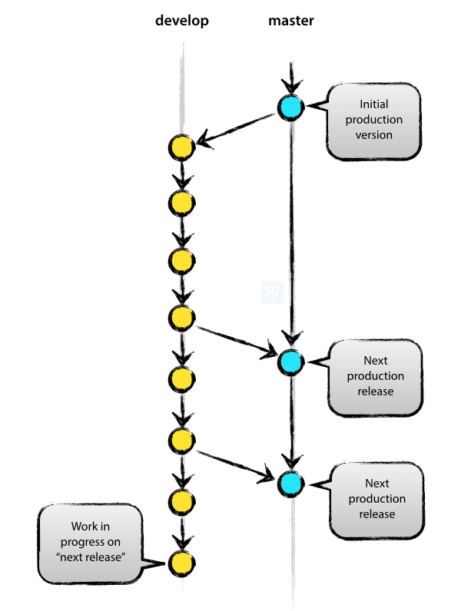
流程演化 – 人少团队
弊端:
开发分支串行；
线上BUG无法修复；
解决方案，引入辅助分支：
feature 分支
release 分支
hotfix 分支

Slide 30
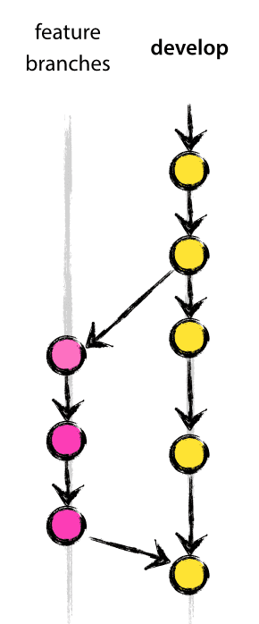
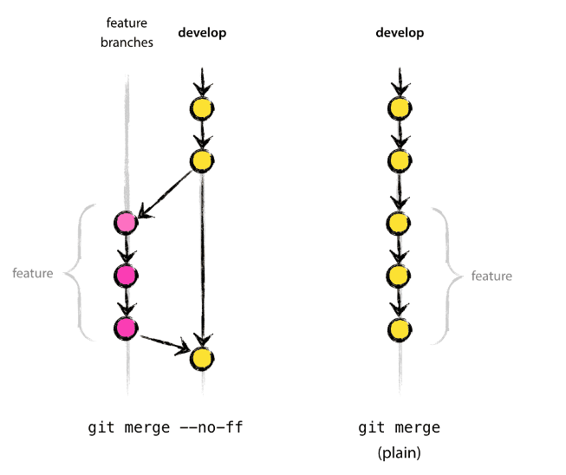
流程演化 – 多人团队 - feature分支(branch源于develop分支，最终合并回develop分支)
merge操作对比
三方合并 && 快速合并

Slide 31
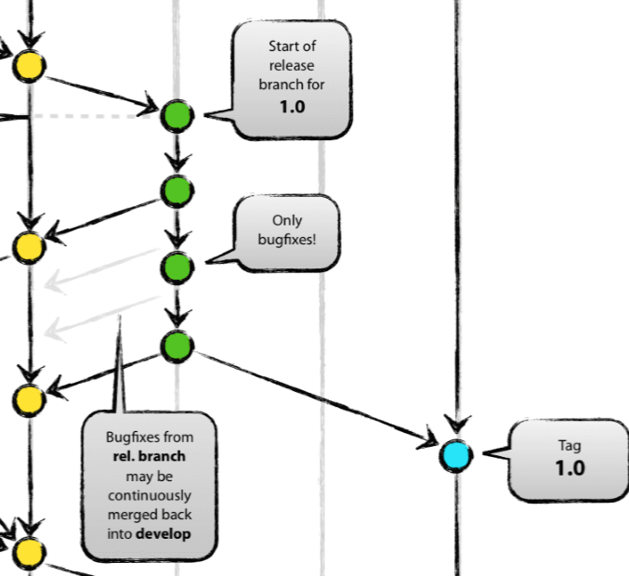
流程演化 – 多人团队 - release（pre-master）分支（源于develop ，最终会合并到 develop 分支和 master 分支）
# 基于develop分支创建预发布分支
$ git checkout -b release-1.0 develop
# release-1.0分支做些最终修改
…
# 切回master分支，三方合并掉release-1.0
$ git checkout master
$ git merge --no-ff release-1.0
# 切回develop分支，同步release-1.0修改内容到develop分支
$ git checkout develop
$ git merge --no-ff release-1.0
# 删除预发布版本分支
$ git branch -d release-1.0

Slide 32
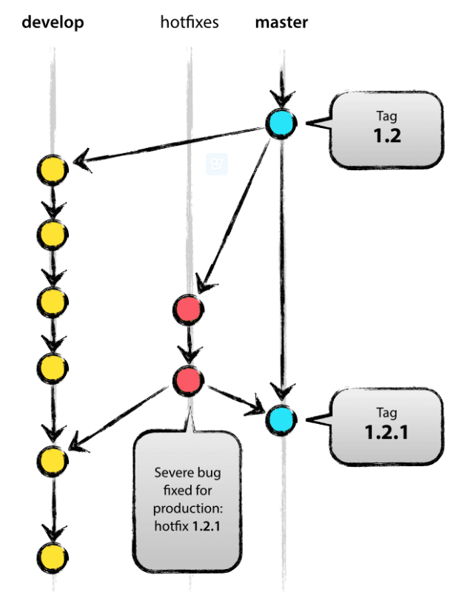
流程演化 – 多人团队 - hotfix分支(hotfix 分支用来修复线上 bug，源于master分支，最终合并回develop以及master分支)
#新建热修复分支
$ git checkout -b hotfix-1.2.1 master
# fix修复工作 & 提交hotfix分支
….
# bug 修复之后，hotfix 合并到 master
$ git checkout master
$ git merge --no-ff hotfix-1.2.1
# hotfix 合并到 develop 分支
$ git checkout develop
$ git merge --no-ff hotfix-1.2.1
# 删除 hotfix 分支
$ git branch -d hotfix-1.2.1

Slide 33
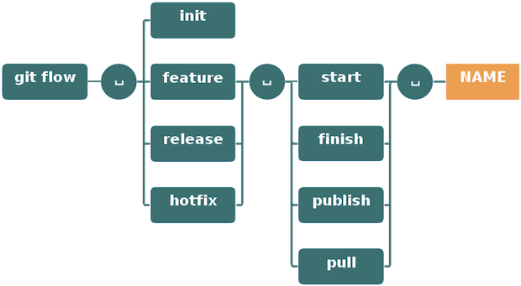
gitflow相关命令（了解即可）
``` [Terry@tkstorm-srv src]$ git-flow -h usage: git flow <subcommand> Available subcommands are: init Initialize a new git repo with support for the branching model. feature Manage your feature branches. bugfix Manage your bugfix branches. release Manage your release branches. hotfix Manage your hotfix branches. support Manage your support branches. version Shows version information. config Manage your git-flow configuration. log Show log deviating from base branch. Try 'git flow <subcommand> help' for details. ```

Slide 34
学习资源
书籍
《git版本控制管理》
man
网上资源
猴子都能看懂的git教程
（ https://backlogtool.com/git-tutorial/cn/intro/intro1_1.html ）
廖雪峰git教程（ https://www.liaoxuefeng.com/wiki/
0013739516305929606dd18361248578c67b8067c8c017b000 ）
git-scm（ https://git-scm.com/book/zh/v2 ）
阮一峰（ http://www.ruanyifeng.com/blog/2015/12/git-cheat-sheet.html ）
gitflow流程管控
(https://danielkummer.github.io/git-flow-cheatsheet/index.zh_CN.html)
每天学习git
giteveryday

Slide 35

Next Step
Gitlab部署和推进，工作流整理(与运维、测试、PM)
Gitflow流程推进（结合我们的实际情况）
Git的相关后续课程培训
个人学习
Thanks！

